Slide 1
系统设计 ——WorkerBee

Slide 2

CONTENTS
01.
软件体系结构
02.
数据库设计
03.
主要业务模块设计
04.
阶段详细分工计划

Slide 3
软件体系结构
/01

Slide 4
软件体系结构
资源整合器
选择模块
搜索模块
简要信息模块
详细信息模块
在线下载模块
在线播放模块
网页处理模块

Slide 5
数据库设计
/02

Slide 6
数据库设计
（注：这只展示电影类别的数据设计，其他类别基本相同。）
概念模型：
主演
电影ID
导演
网站ID
电影名
1
n
电影网站
搜索
电影
下载链接
链接
类型
语言
片长
上映时间

Slide 7
逻辑模型
电影网站
ID string 标签 string
电影
Director string(10) Star string(10) Movie_ID int(20) Movie_Name string(20) Download_Link string(50) Type string(10) Time varchar(10) Be_On varchar(20) Language varchar(20)

Slide 8
主要业务模块设计
/03

Slide 9
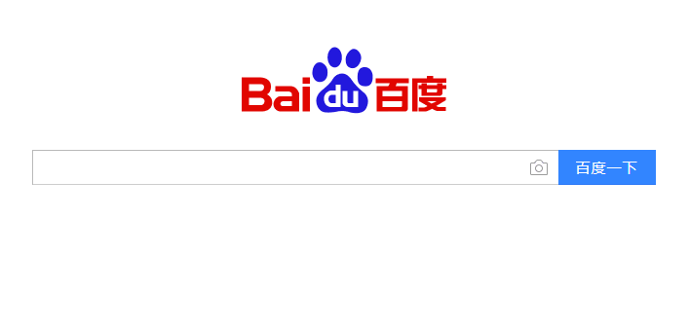

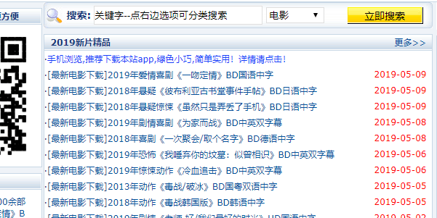
主要模块
搜索模块
网页处理模块
功能：让用户输入资源类型的名字，然后本软件开始自动从网页上寻找资源。
输入：资源名称，如电影名，歌名等。
输出：这个模块不向用户输出，而是获取到网页返回的字符串，供下一个模块去处理
具体实现：首先获取到用户输入的字符串，然后对此字符串进行简单的错误检查。然后通过多线程的方式，把用户输入的字符串放入各个网站去搜索，搜索之后网页会返回一个字符串，然后将此字符串交给下一个模块去处理。
功能：处理从不同网页传回的字符串，提取出资源的关键信息，包括点播和下载链接。
输入：这个模块为内部的核心模块，是对上一个模块传过来的字符串进行处理，所以他的输入接口就是网页返回的内容
输出：把资源的详细信息传给UI。
具体实现：不同网站的排版不同，所以要不同的正则表达式去处理，这里就需要辨别得到的字符串是从哪个网站得到的，然后用相应的正则表达式去截取到资源的关键信息。最后传给UI，进而展示给用户。

Slide 10
实现阶段计划安排
/04

Slide 11
下阶段详细分工计划
人员 | 任务分工
薛磊 | 负责拆分模块，及分工，代码编写，用户界面设计。实现选择模块。 第十二周周末进行项目整合，所以每个人要在此之前完成自己负责的模块。
李林 | 负责文件存取的代码编写，以及安装包的设计。 所谓文件存取，就是用到的一些网站，用户须知，软件介绍等，要用文件保存。
燕泓达 | 负责部分代码编写，后期沟通并完善每个人的代码注释。实现在线下载模块和在线播放模块。 代码注释要让团队每个人都能看懂。在线播放模块就是弹出一个在线播放的网页。下载模块就是弹出迅雷下载的链接。
陈东 | 负责核心模块的代码编写，教每个人学会项目核心内容。实现搜索模块和网页处理模块。 待电影类型的所有部分基本完成之后，其他类型的核心模块就可以交给另外的人来编写。
沈瑞琦 | 负责动画模块的代码编写，收集图片及动画素材。 从网上收集项目要用到的图标。制作软件的小动画，并在窗口背景中显示出来。
刘平 | 负责部分代码编写，记录工作进程。实现详细信息模块。 记录和督促项目成员的工作进程。详细信息模块要将资源的详细信息展现给用户，并且实现播放和下载的接口。
蒋庆 | 负责用户界面的代码编写，UI设计。实现简要信息模块。 设计用户交互界面，将图标，图片，动画，放入到软件中。简要信息模块要用选项卡的方式展现出来，方便用户选择。

Slide 12
THANKS

